Slide 1
[24-2 학기 R 프로그래밍]
R을 이용한 축구 데이터 분석
양인성 이규현

Slide 2
목차
Introduction
분석 방법
분석 결과
결론
분석 목적
전처리 함수
한 경기 분석
분석 인사이트
데이터 설명
분석 함수
Pass Network Map
Shot Map
Match Table
Pass Heat Map
아쉬운 점
여러 경기에 대한 분석
Pass Heat Map
구역별 점유율 Box plot
여러 지표에 대한 T-test

Slide 3
Introduction
분석목적
복잡한 데이터 분석
→ 통계적으로 유의미한 결과 도출
매우 다양한 정보가 담겨 있는 축구 경기 데이터
→ 필요한 정보만 추출
→ 경기의 내용을 시각화, 통합
→ 여러가지 지표와 경기의 승패 사이의 연관성 통계적으로 검증

Slide 4
Introduction
데이터 설명
matches
matches
: 리그, 시즌, match_id(match_id.json),
home_score, away_score
lineups
: lineup, starting_Xi, player[player_name]
events
: 한 경기에 대한 상세정보(time, location, pass, shot)
lineups
events

Slide 5
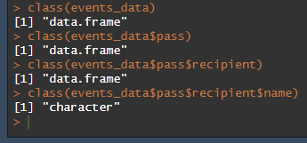
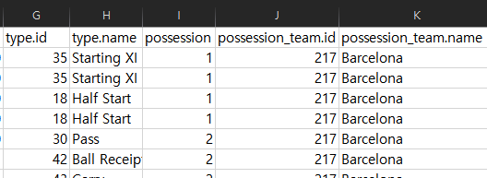
Introduction
데이터 설명
데이터 프레임 안에 또 다른 데이터 프레임, 리스트 등이 중첩된 형태
Ex) matches 데이터의 일부분

Slide 6
분석 방법
전처리 함수
events_data <- fromJSON(events_file_path)
jsonlite 패키지
json 파일 → dataframe/list
for (i in 1:nrow(events_data)) {
event <- events_data[i, ]
events_data의 첫번째~마지막 행을 읽어들임
dataframe으로 접근
‘$’ 사용의 용이성

Slide 7
분석 방법
분석 함수
extract_match_data(events_data)
경기 결과 정보를 추출 (유효슛 개수, 점유율, 패스 수 …)
draw_pass_network(events_data, lineup_data, side)
선발 선수 : 노드 -> 각 노드들을 연결
draw_shot_map(events_data, lineup_data, side)
슈팅 위치를 점으로 표현하고 골, 유효슛 구분

Slide 8
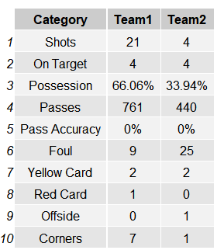
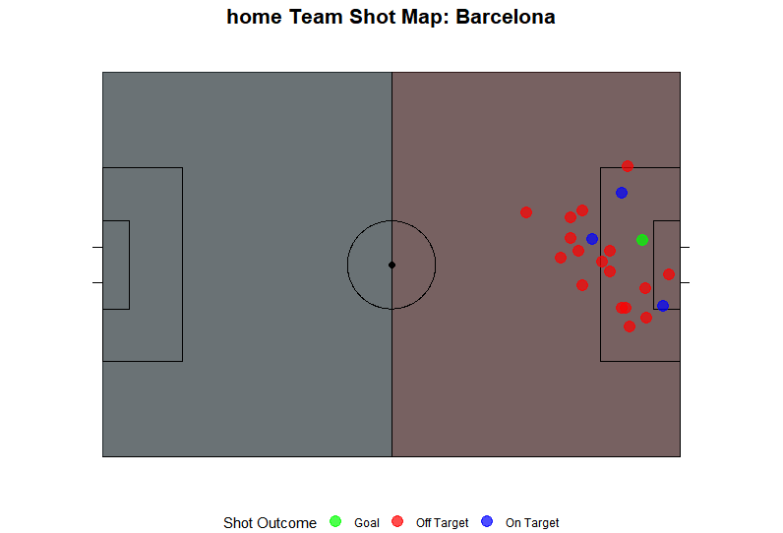
분석 결과
한 경기에 대한 분석
Match table
Shot map

Slide 9
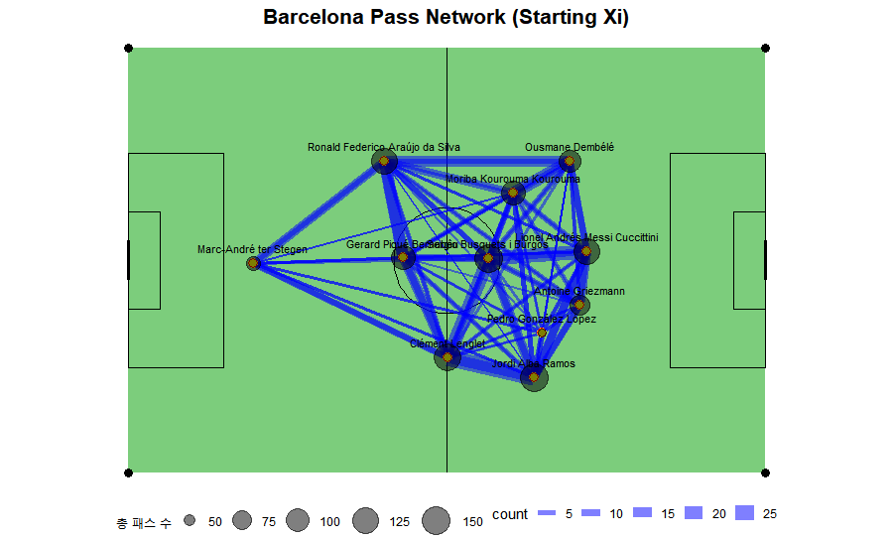
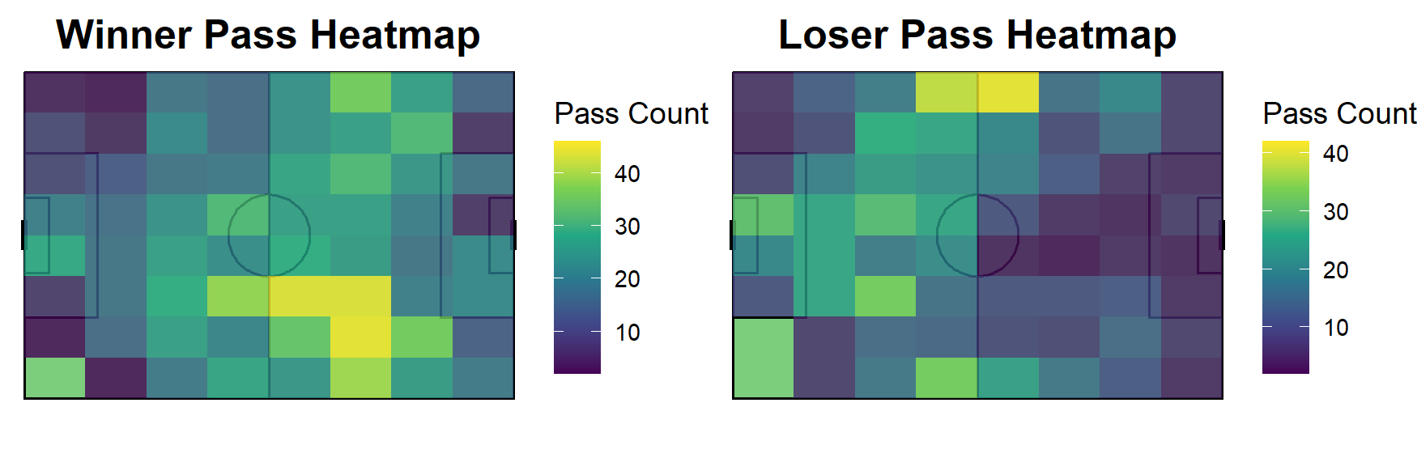
분석 결과
한 경기에 대한 분석
Pass network map
Pass heatmap

Slide 10
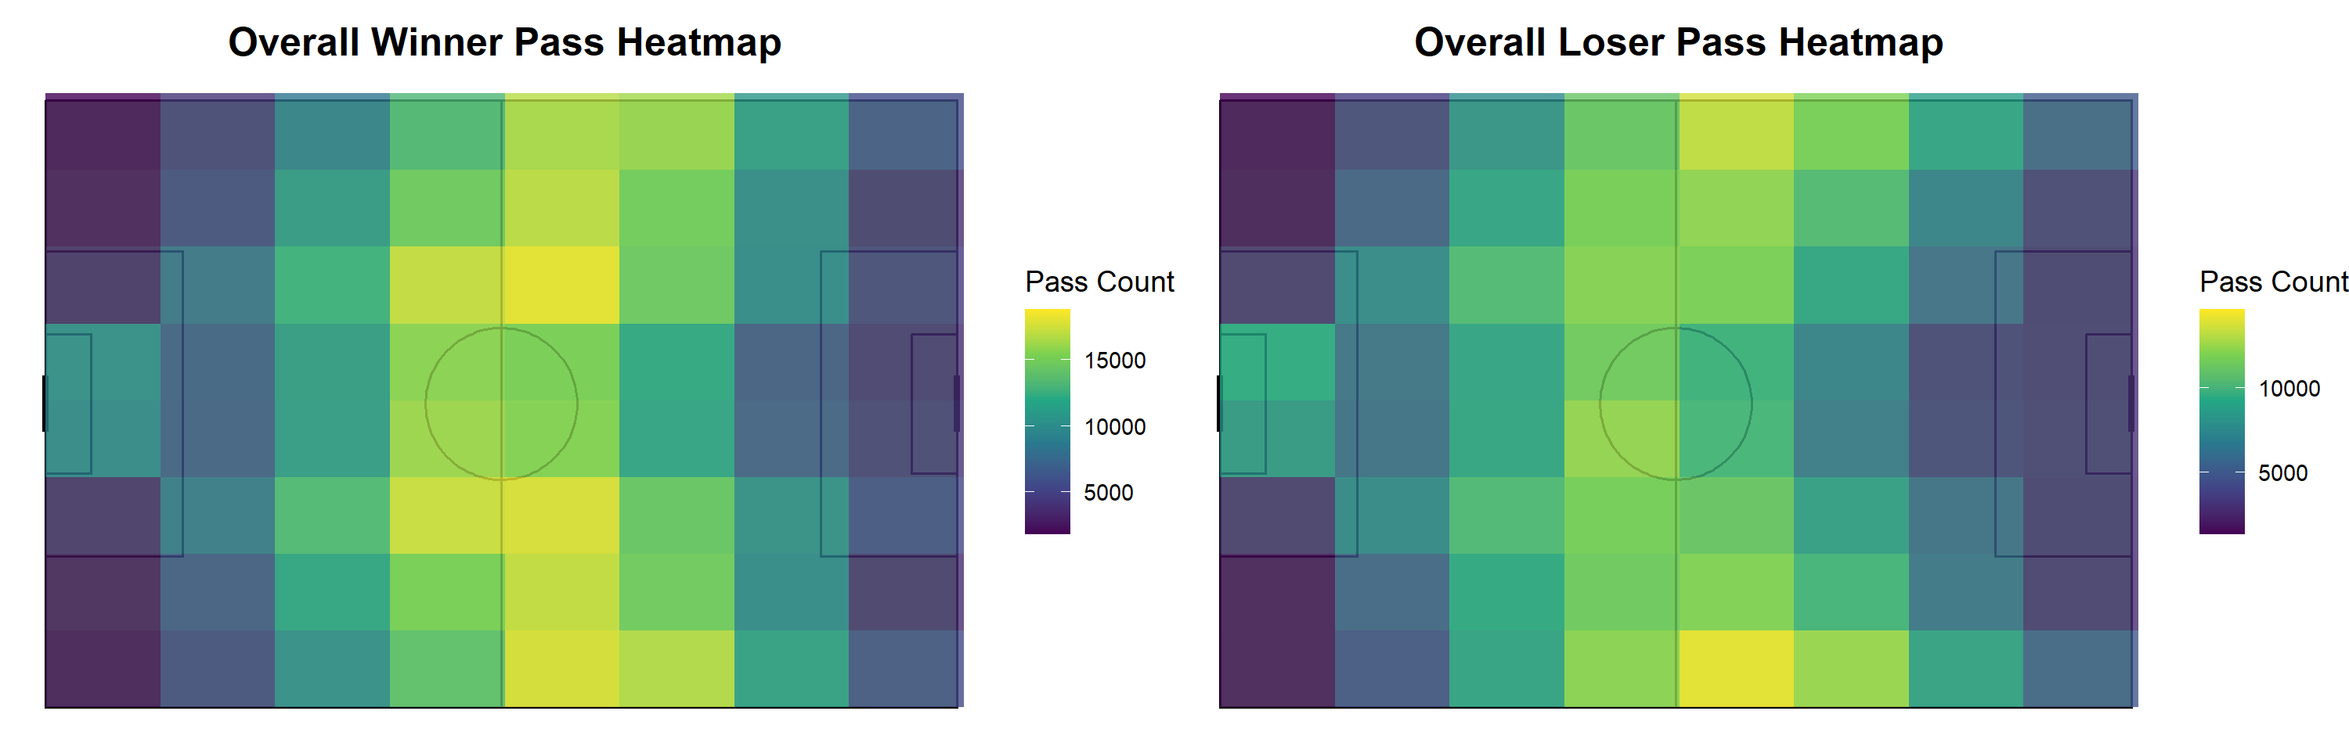
분석 결과
여러 경기에 대한 분석
Pass Heatmap
→ 중원에서 승팀의 패스 수가 더 많음

Slide 11
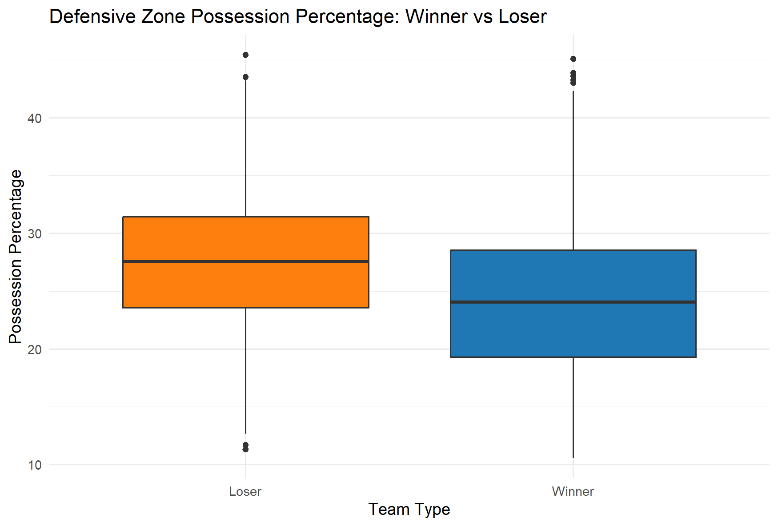
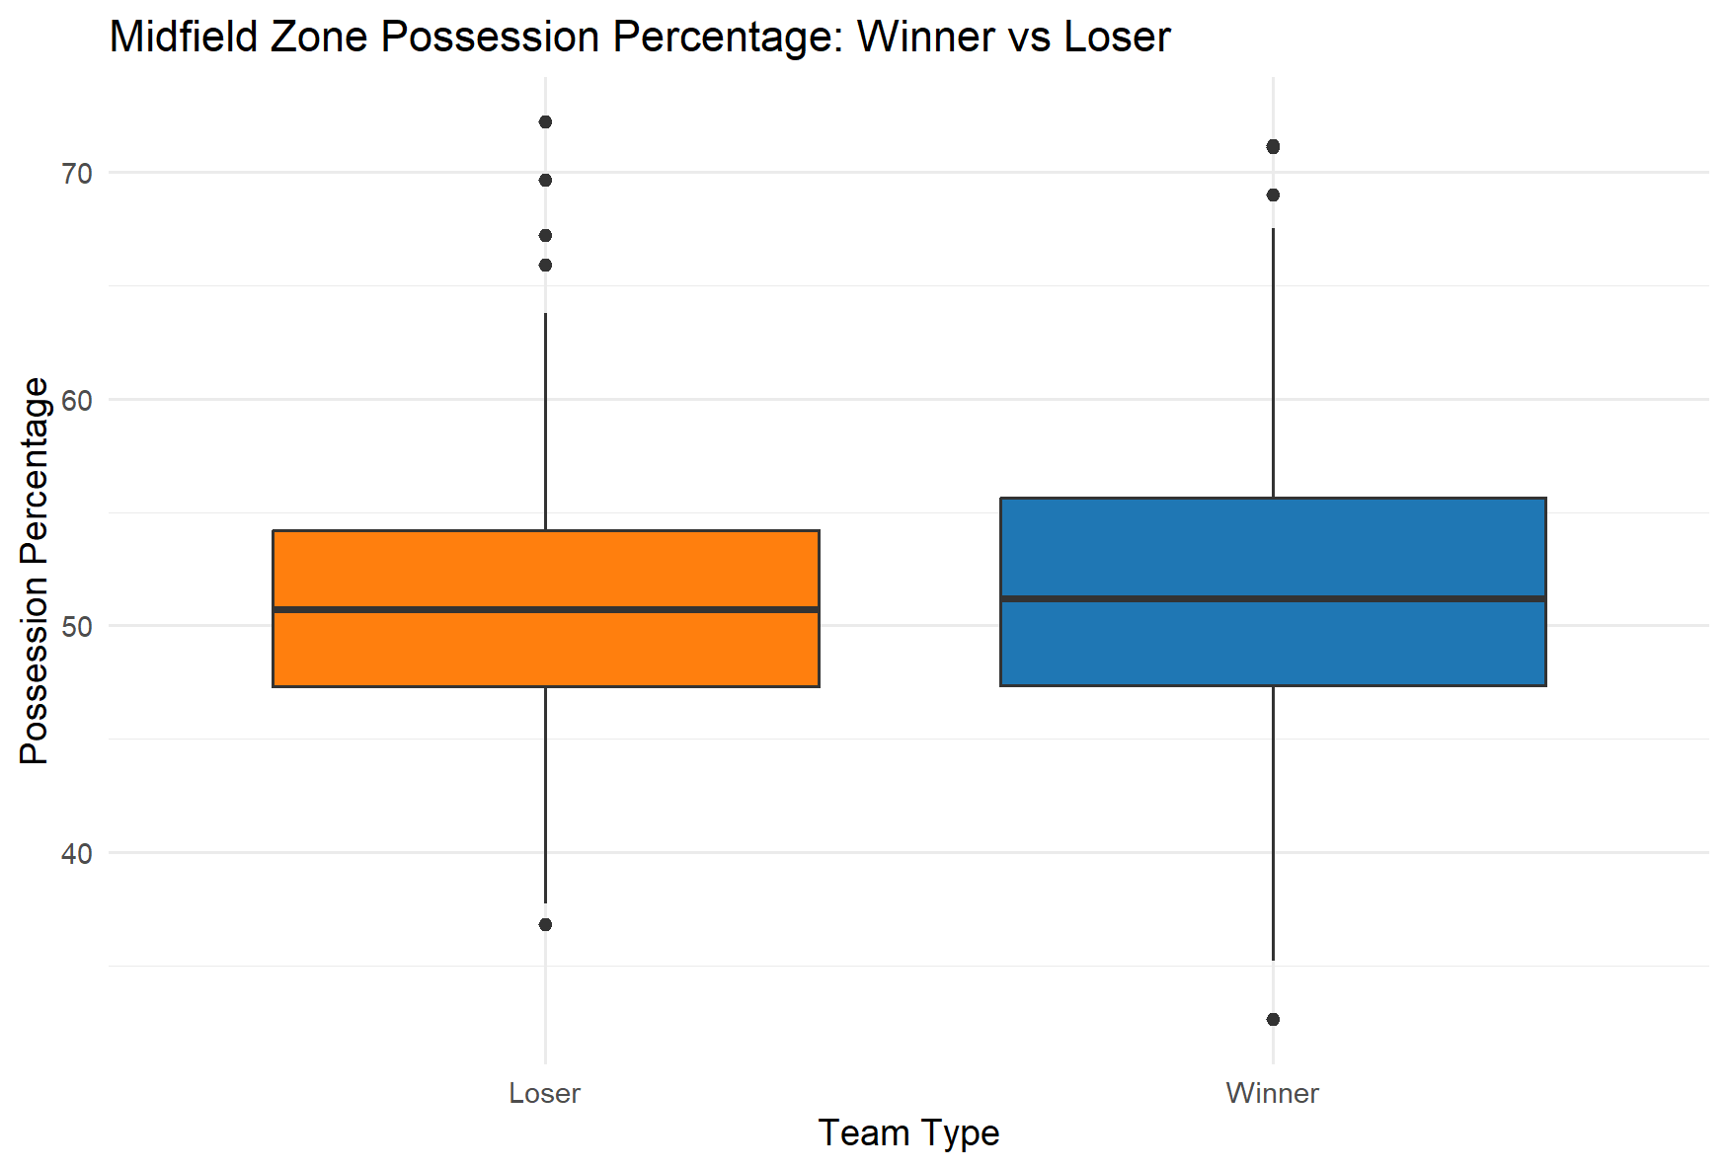
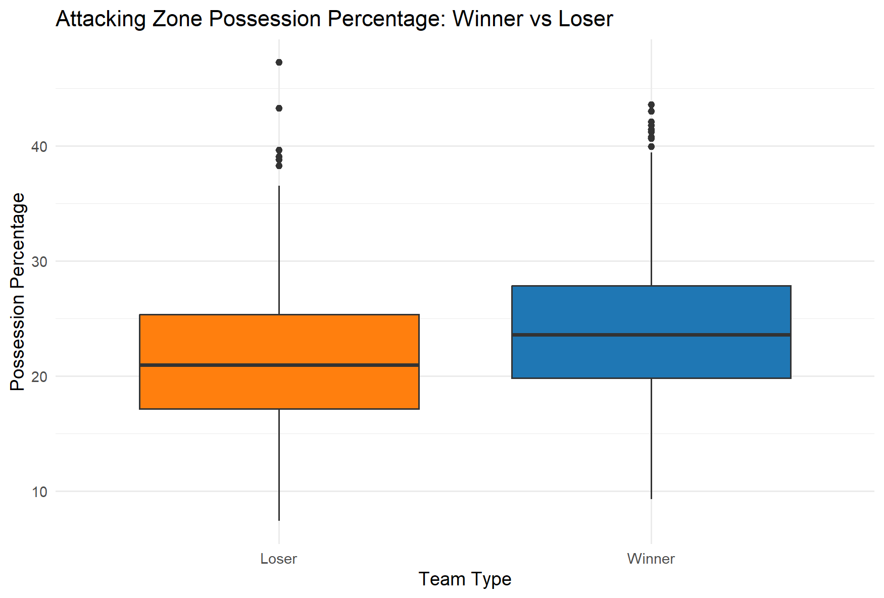
분석 결과
여러 경기에 대한 분석
구역별 점유율 Box Plot

Slide 12
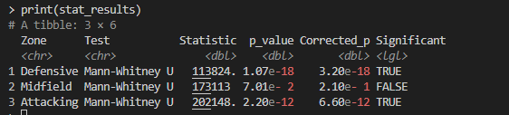
분석 결과
여러 경기에 대한 분석
구역별 점유율 Box Plot
- Mann-Whitney U 검정
: 두 그룹 (승리팀/패배팀)의 중앙값 차이가 있는지
→ 공격진영과 수비진영에서의 차이가 통계적으로 유의미

Slide 13
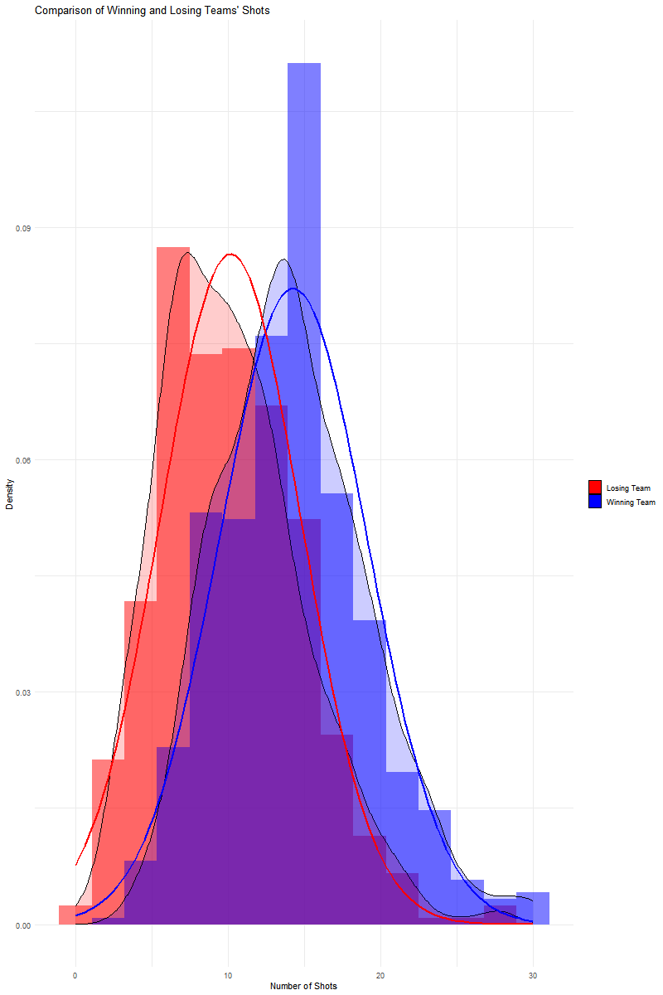
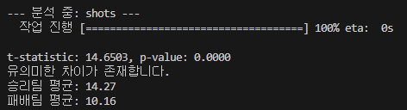
분석 결과
여러 경기에 대한 분석
승리/패배팀간 유효슛 수와 승리 관계

Slide 14
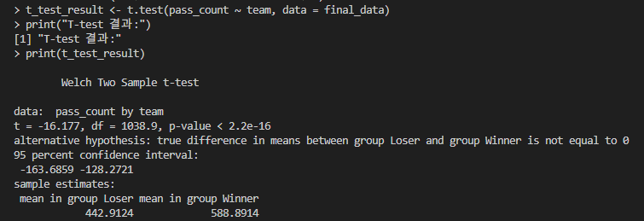
분석 결과
여러 경기에 대한 분석
승리/패배팀간 패스 수와 승리 관계
- T-test 결과
: 두 그룹 (승리팀/패배팀)의 평균값 차이가 있다
P-value 0.05 미안에서 통계적으로 유의미함을 확인

Slide 15
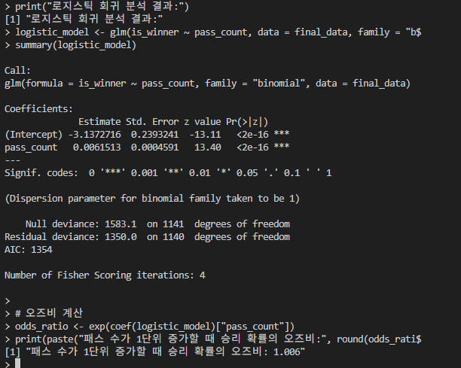
분석 결과
여러 경기에 대한 분석
승리팀 패배팀간 패스수와 승리 관계
- 로지스틱 회귀분석 결과
패스수는 유의 수준 0.05내에서 통계적으로
승리에 유의미한 변수임을 확인
오지비를 계산 했을 때, 패스가 1개 성공할 때 승리 확률이 0.6% 증가하는 것을 확인

Slide 16
결론
분석 인사이트
한 경기 결과에 대한 시각화
공격 진영에서의 점유율, 유효슛과 패스 수를 높이는 것이 승리에 유리
아쉬운 점
선수의 오프더볼 움직임에 대한 데이터가 없어 더 구체적인 분석 불가
더 다양한 지표(패스 정확도, 수비와 관련된 데이터)를 통계적으로 검증하지 못함

